Slide 1
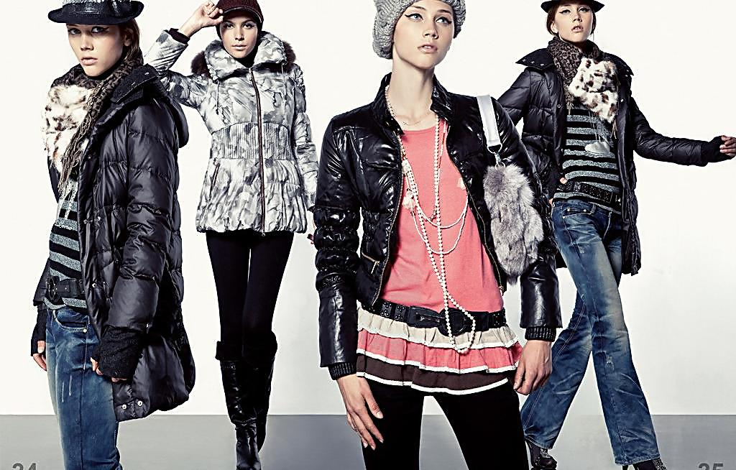
服装行业qc课题ppt模板
WOMEN'S DISPLAY TEMPLATES

Slide 2


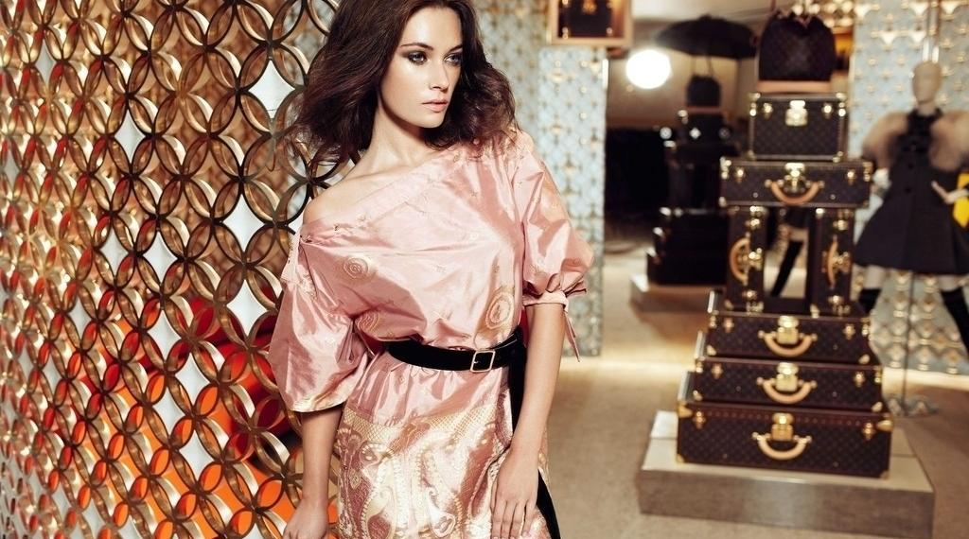

1

Slide 3
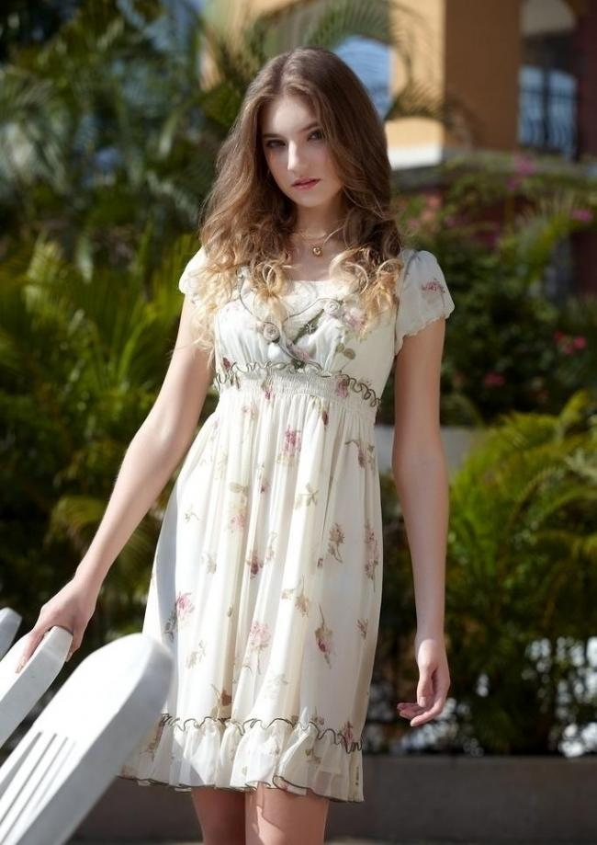
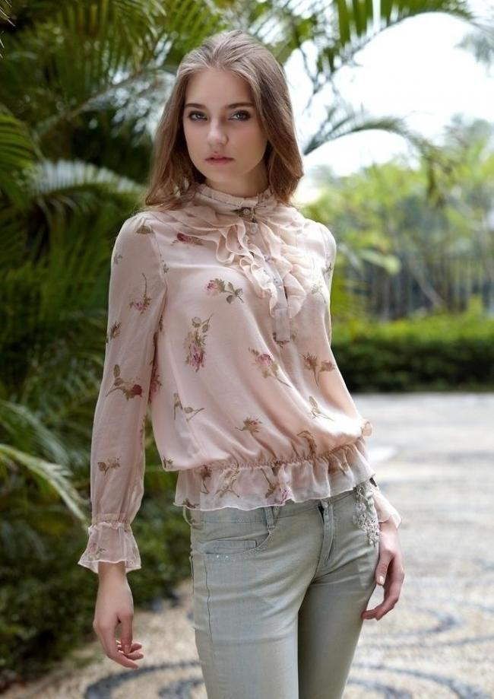
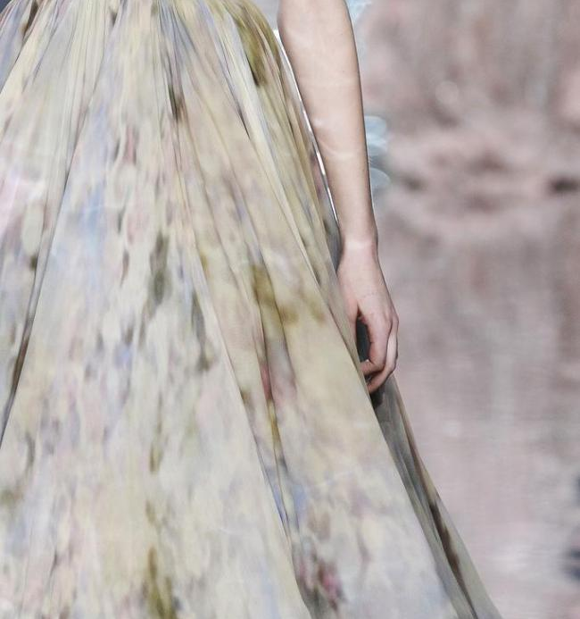
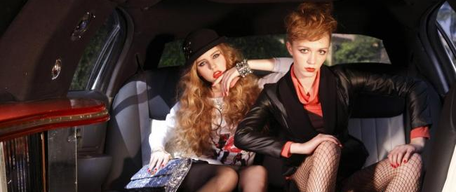
2

Slide 4


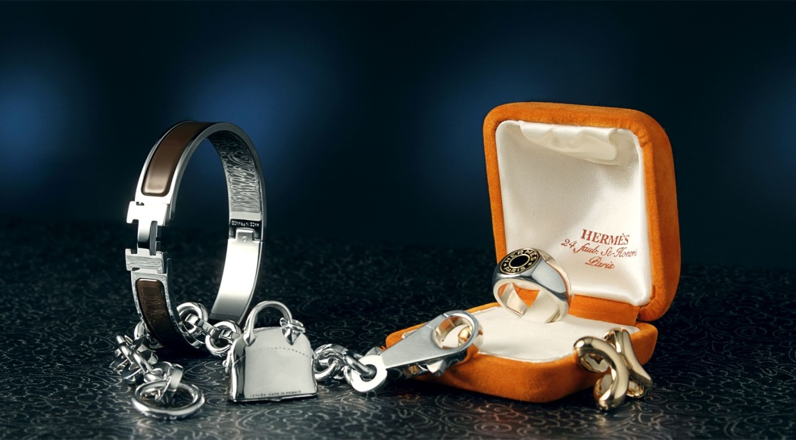

3

Slide 5



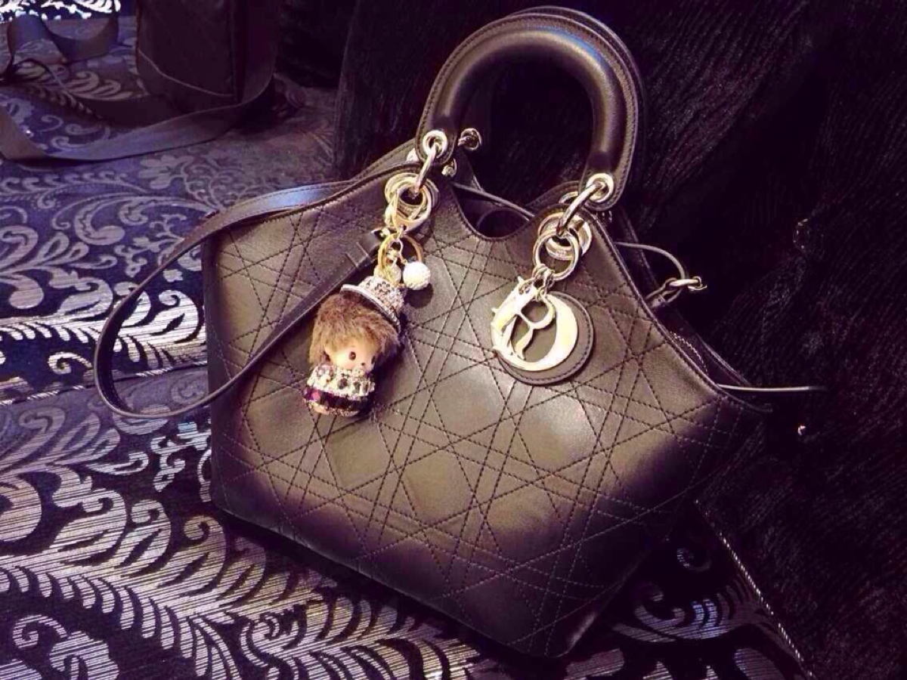
4

Slide 6




5

Slide 7
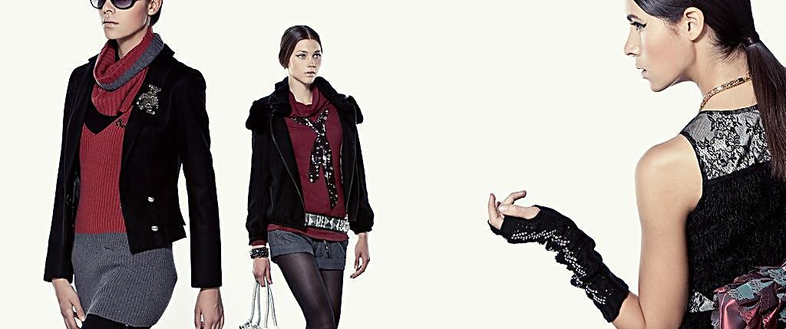
店铺名称品牌专卖店
https://shop18888888.taobao.com

Slide 8


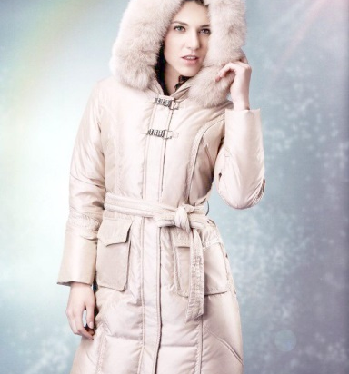
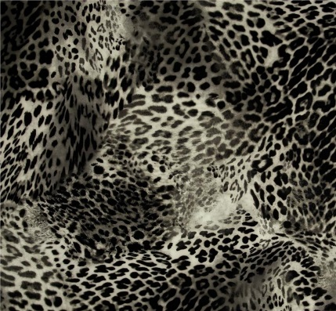
HOT
STAR
MODELS
HOT STAR
MODELS
热卖明星款
品牌: MOAOL/摩奥
货号: F5D2M95M0541
服装版型: 直筒
厚薄: 常规
材质成分: 聚酯纤维100%
热卖明星款
热卖明星款
品牌: MOAOL/摩奥
货号: F5D2M95M0541
服装版型: 直筒
厚薄: 常规
材质成分: 聚酯纤维100%
品牌: MOAOL/摩奥
货号: F5D2M95M0541
服装版型: 直筒
厚薄: 常规
材质成分: 聚酯纤维100%

Slide 9
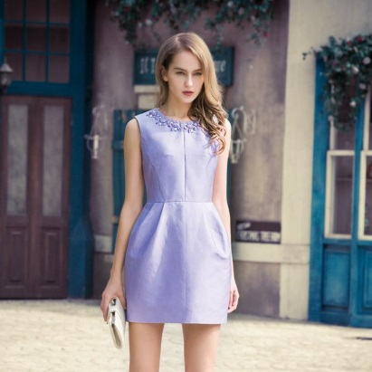

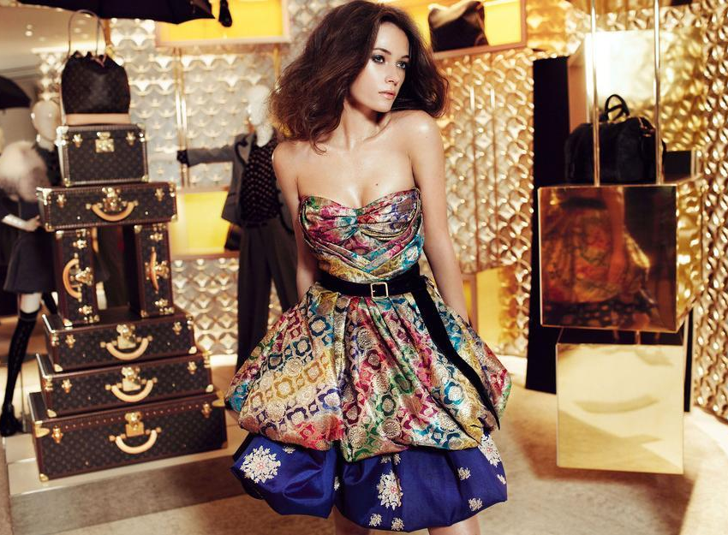
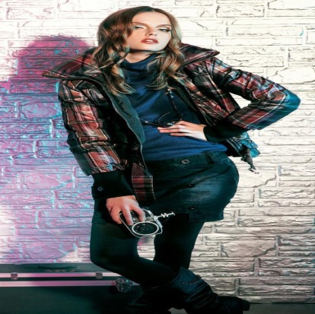
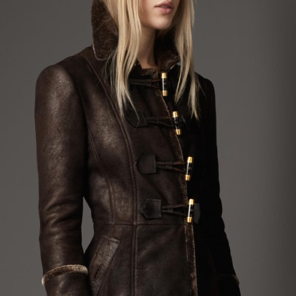
THE LATEST LISTING
最新上市
最新上市
品牌: MOAOL/摩奥
货号: F5D2M95M0541
服装版型: 直筒
厚薄: 常规
材质成分: 聚酯纤维100%
品牌: MOAOL/摩奥
货号: F5D2M95M0541
服装版型: 直筒
厚薄: 常规
材质成分: 聚酯纤维100%
THE
LATEST
LISTING

Slide 10
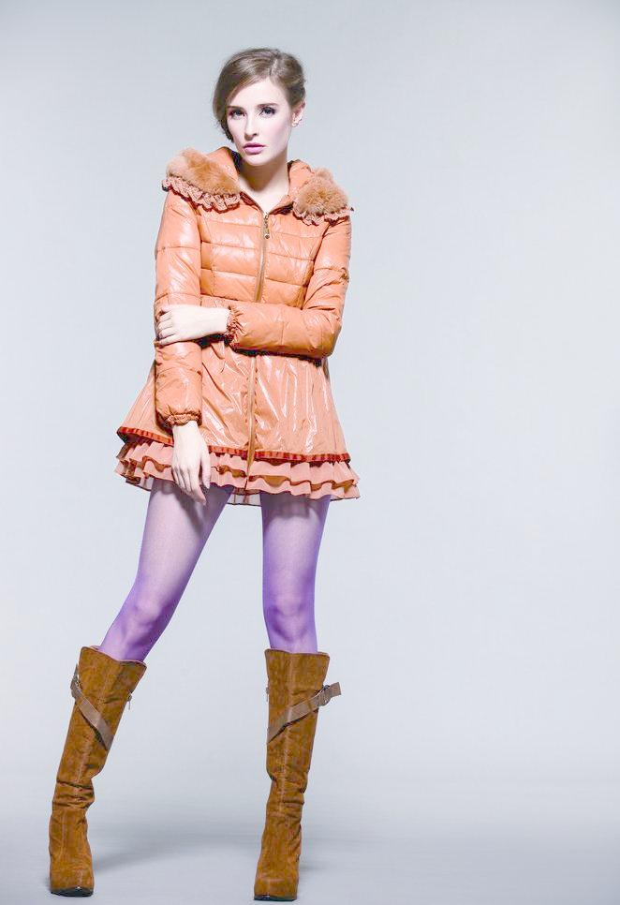
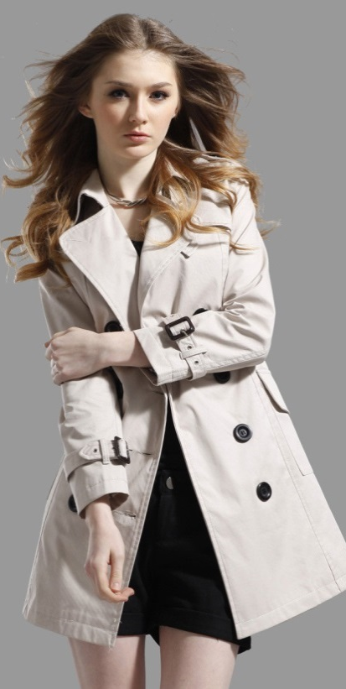


冬季新品
冬季新品
冬季新品
品牌: MOAOL/摩奥
货号: F5D2M95M0541
服装版型: 直筒
厚薄: 常规
材质成分: 聚酯纤维100%
品牌: MOAOL/摩奥
货号: F5D2M95M0541
服装版型: 直筒
厚薄: 常规
材质成分: 聚酯纤维100%
品牌: MOAOL/摩奥
货号: F5D2M95M0541
服装版型: 直筒
厚薄: 常规
材质成分: 聚酯纤维100%
WINTER NEW

Slide 11
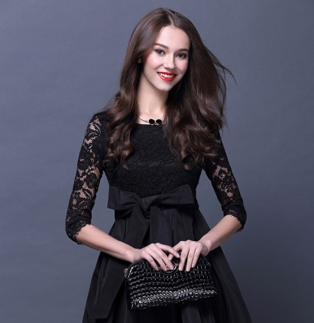
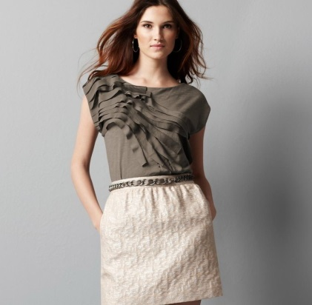
SKIRT
爆款
热卖爆款
品牌: MOAOL/摩奥
货号: F5D2M95M0541
服装版型: 直筒
厚薄: 常规
材质成分: 聚酯纤维100%
品牌: MOAOL/摩奥
货号: F5D2M95M0541
服装版型: 直筒
厚薄: 常规
材质成分: 聚酯纤维100%
图案: 纯色
里料分类: 棉
99.00
爆款
99.00
99.00

Slide 12



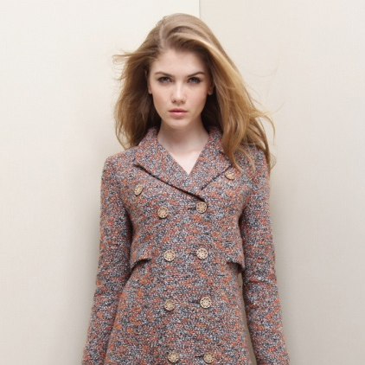

99.00
99.00
99.00
99.00
年货清仓
年货清仓
年货清仓
年货清仓
全场冬装无需领卷直接享受优惠
CLEARANCEBEST SELLERS

Slide 13
TOP
人气热销
HOT SELLING
99.00
ABOUT BRAND
人气热销
品牌: MOAOL/摩奥 货号: F5D2M95M0541
服装版型: 直筒 厚薄: 常规 材质成分: 聚酯纤维100%
品牌: MOAOL/摩奥 货号: F5D2M95M0541
服装版型: 直筒 厚薄: 常规
材质成分: 聚酯纤维100% 图案: 纯色 里料分类: 棉
品牌: MOAOL/摩奥
货号: F5D2M95M0541
服装版型: 直筒
厚薄: 常规
材质成分: 聚酯纤维100%
图案: 纯色
里料分类: 棉
品牌: MOAOL/摩奥 货号: F5D2M95M0541
服装版型: 直筒 厚薄: 常规 材质成分: 聚酯纤维100%
品牌: MOAOL/摩奥 货号: F5D2M95M0541
服装版型: 直筒 厚薄: 常规
材质成分: 聚酯纤维100% 图案: 纯色 里料分类: 棉

Slide 14



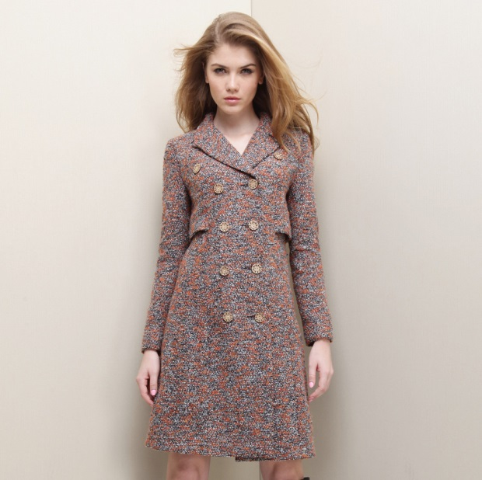
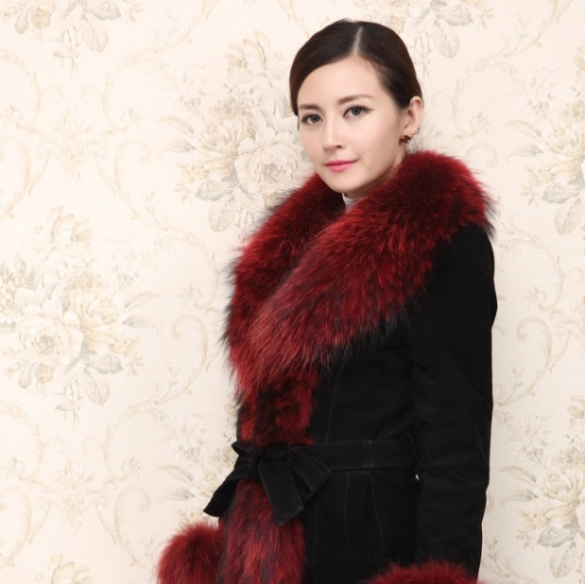
2016 NEW PRODUCTS
2016新品
12.00
2016新品
12.00
2016新品
12.00
FEBRUARY
2016新品
12.00
2016新品
12.00
2016新品
12.00

Slide 15


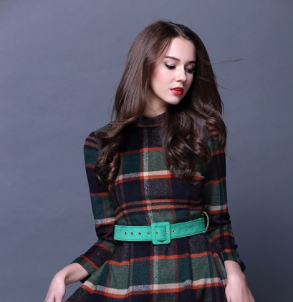
2016春季新品上市
2016 SPRING NEW LISTING
99.00
99.00
品牌: MOAOL/摩奥 货号: F5D2M95M0541
服装版型: 直筒 厚薄: 常规 材质成分: 聚酯纤维100%
品牌: MOAOL/摩奥 货号: F5D2M95M0541
服装版型: 直筒 厚薄: 常规
材质成分: 聚酯纤维100% 图案: 纯色 里料分类: 棉
新品热卖
新品热卖

Slide 16

2016春季新款女装套装
2016 SPRING NEW WOMEN'S SUIT
99.00

Slide 17

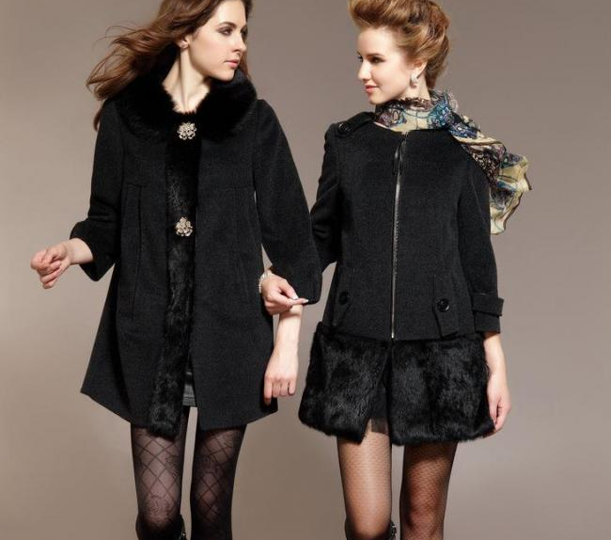

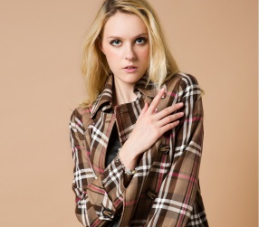

WOMEN'S SUIT
品牌: MOAOL/摩奥 货号: F5D2M95M0541
服装版型: 直筒 厚薄: 常规
材质成分: 聚酯纤维100%
15.99
20.00
TODAY
15.99
品牌: MOAOL/摩奥 货号: F5D2M95M0541
服装版型: 直筒 厚薄: 常规
材质成分: 聚酯纤维100%
15.99
20.00
TODAY
15.99
品牌: MOAOL/摩奥 货号: F5D2M95M0541
服装版型: 直筒 厚薄: 常规
材质成分: 聚酯纤维100%
15.99
20.00
TODAY
15.99

Slide 18
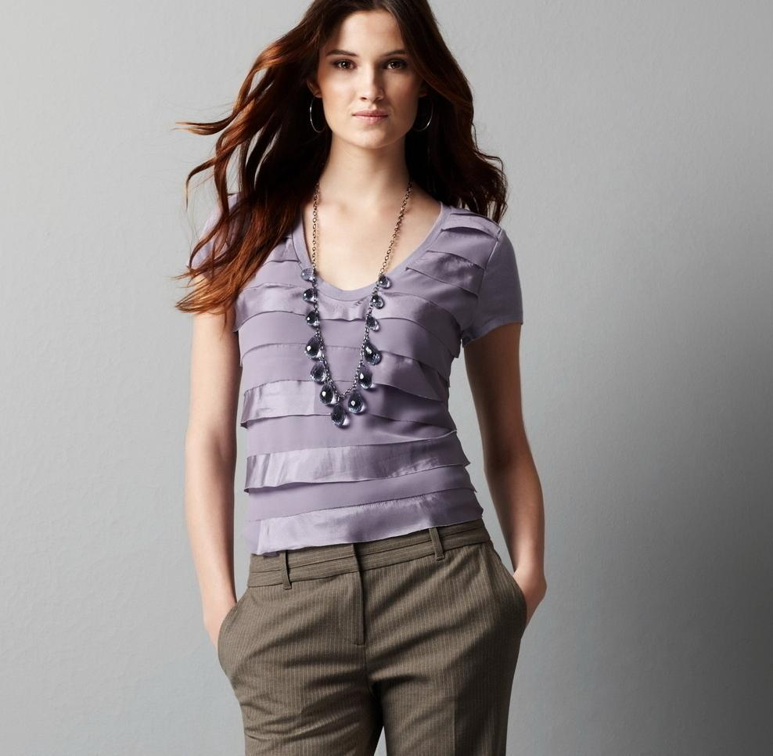
99.00
2016夏季新款女装套装
2016 SUMMER NEW WOMEN'S SUIT

Slide 19

夏季爆款
夏季爆款
夏季爆款

Slide 20

2016春季新款女装套装
品牌: MOAOL/摩奥
货号: F5D2M95M0541
服装版型: 直筒
厚薄: 常规
材质成分: 聚酯纤维100%
99.00

Slide 21
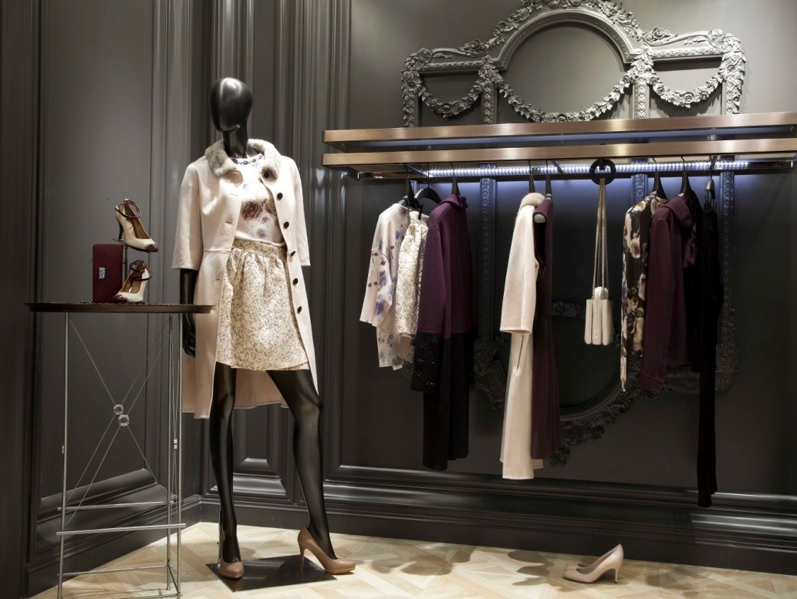

品牌: MOAOL/摩奥
货号: F5D2M95M0541
服装版型: 直筒
厚薄: 常规
材质成分: 聚酯纤维100%
年会狂欢节促销2016.1.27~2.10
99.00
促销热款
品牌: MOAOL/摩奥
货号: F5D2M95M0541
服装版型: 直筒
厚薄: 常规
材质成分: 聚酯纤维100%

Slide 22

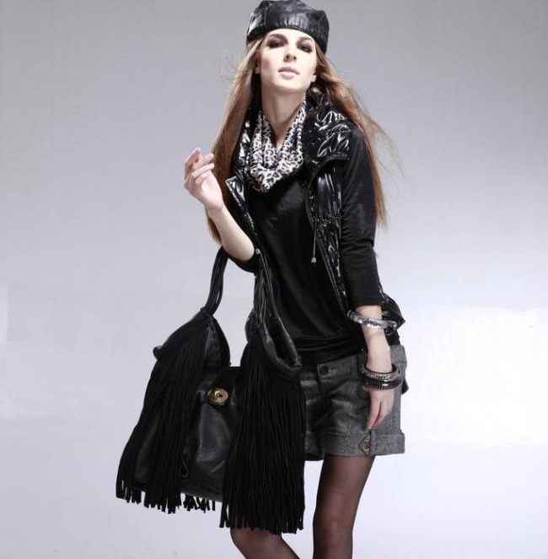

PROMOTION
促销热款
促销热款
品牌: MOAOL/摩奥
货号: F5D2M95M0541
服装版型: 直筒
厚薄: 常规
材质成分: 聚酯纤维100%
品牌: MOAOL/摩奥
货号: F5D2M95M0541
服装版型: 直筒
厚薄: 常规
材质成分: 聚酯纤维100%
服装版型: 直筒
厚薄: 常规
材质成分: 聚酯纤维100%
99.00
促销热款
99.00
99.00

Slide 23
99.00
饰品盒新年礼物
JEWELRY BOX NEW YEAR GIFT

Slide 24

多圈天然水晶饰品手链
品牌: MOAOL/摩奥
货号: F5D2M95M0541
服装版型: 直筒
厚薄: 常规
材质成分: 聚酯纤维100%
99.00

Slide 25

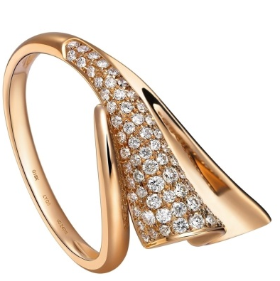
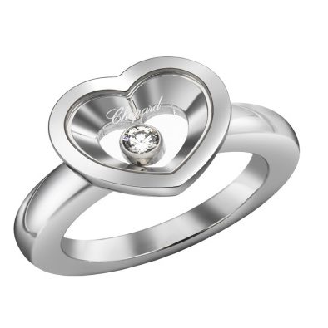
正品饰品戒指项链
爆款
99.00
爆款
99.00

Slide 26


Slide 27
女士包包
FEMALE BAG
99.00

Slide 28
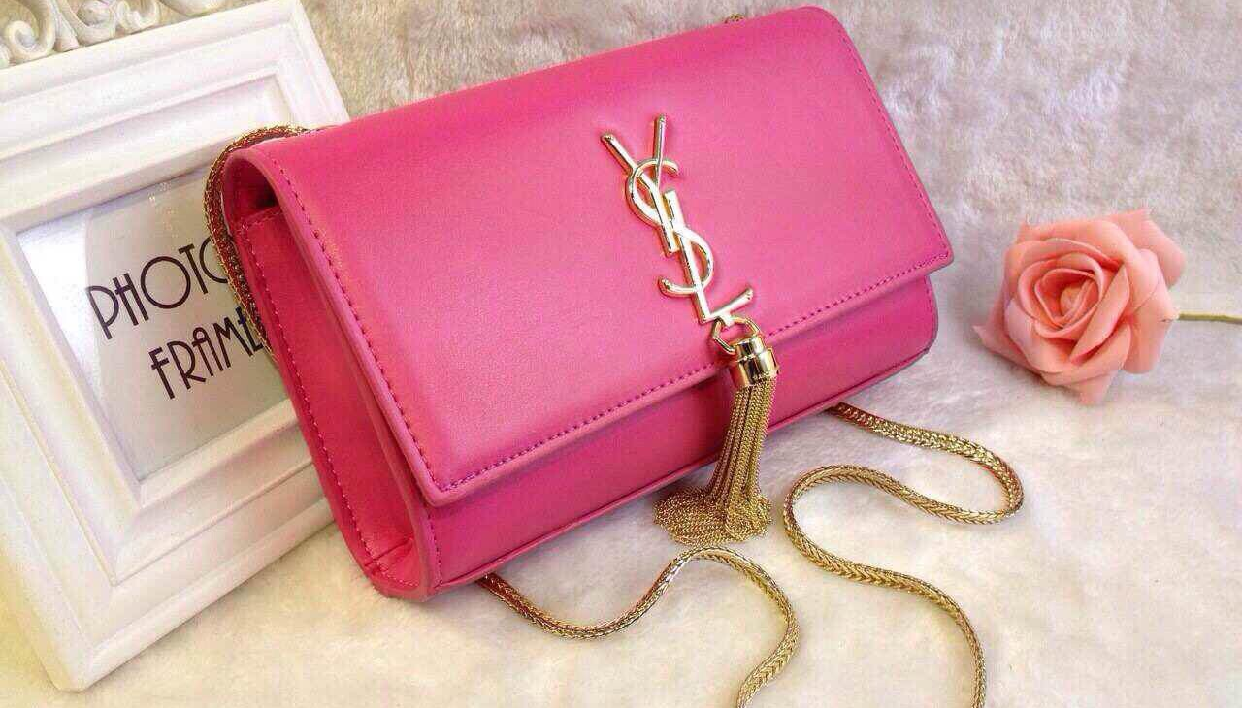
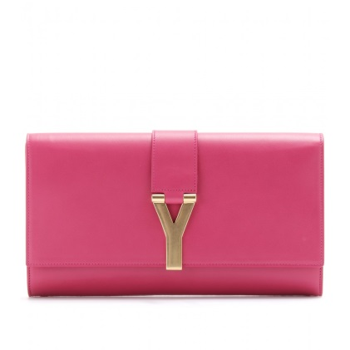
2016新款欧美手提单肩
品牌: MOAOL/摩奥
货号: F5D2M95M0541
服装版型: 直筒
厚薄: 常规
材质成分: 聚酯纤维100%
品牌: MOAOL/摩奥
货号: F5D2M95M0541
服装版型: 直筒
厚薄: 常规
材质成分: 聚酯纤维100%
Europe and the United States hand shoulder
99.00
正品热卖

Slide 29

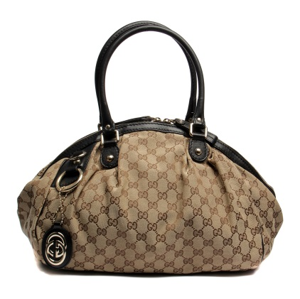
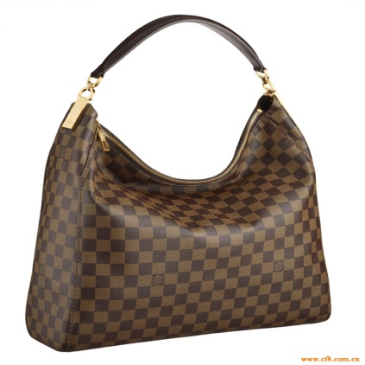
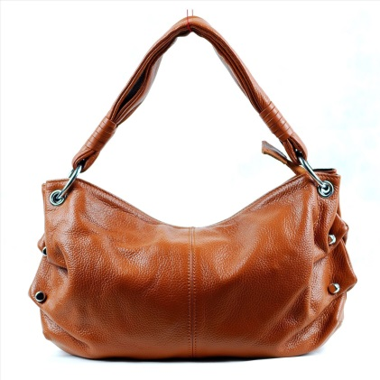
FEMALE BAG
热卖
热卖
热卖
99.00
99.00
99.00

Slide 30

女士包包春季新款
品牌: MOAOL/摩奥
货号: F5D2M95M0541
服装版型: 直筒
厚薄: 常规
材质成分: 聚酯纤维100%
99.00

Slide 31
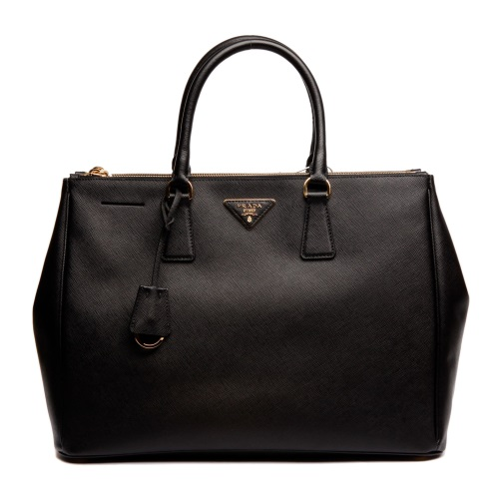
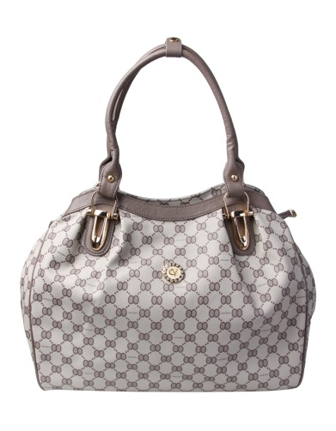
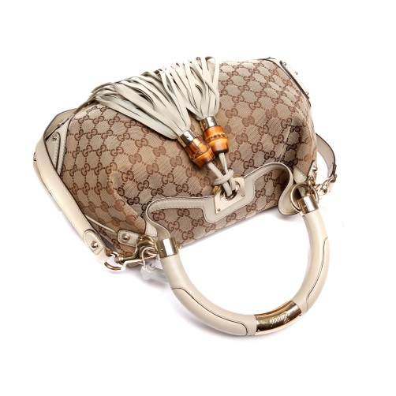


NEW LISTING
品牌: MOAOL/摩奥
货号: F5D2M95M0541
服装版型: 直筒
厚薄: 常规
材质成分: 聚酯纤维100%
品牌: MOAOL/摩奥
货号: F5D2M95M0541
新品上市
12.00
新品上市
12.00
新品上市
12.00
新品上市
12.00
新品上市
12.00

Slide 32

女鞋夏季新款
品牌: MOAOL/摩奥
货号: F5D2M95M0541
服装版型: 直筒
厚薄: 常规
材质成分: 聚酯纤维100%
99.00

Slide 33
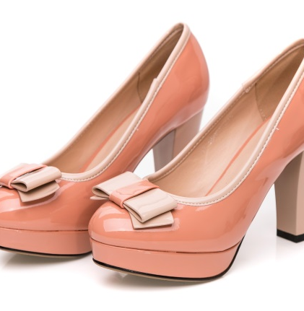
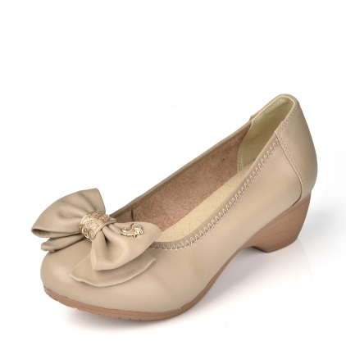
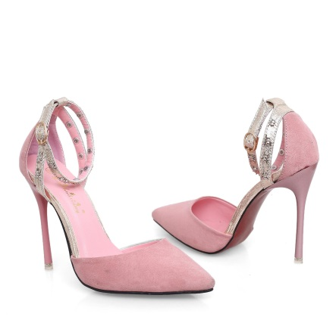
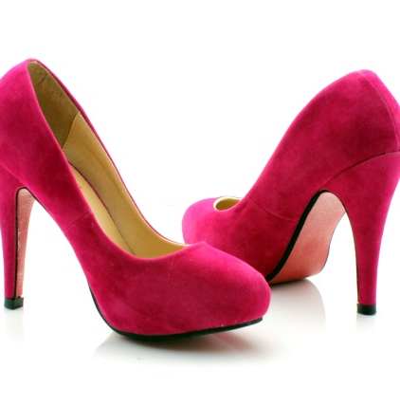
HIGH-HEELED SHOES
爆款
爆款
品牌: MOAOL/摩奥
货号: F5D2M95M0541
服装版型: 直筒
厚薄: 常规
材质成分: 聚酯纤维100%
品牌: MOAOL/摩奥
货号: F5D2M95M0541
服装版型: 直筒
厚薄: 常规
材质成分: 聚酯纤维100%
服装版型: 直筒
厚薄: 常规
材质成分: 聚酯纤维100%
99.00
99.00
爆款
爆款
99.00
99.00

Slide 34
THANK YOU

